Slide 1
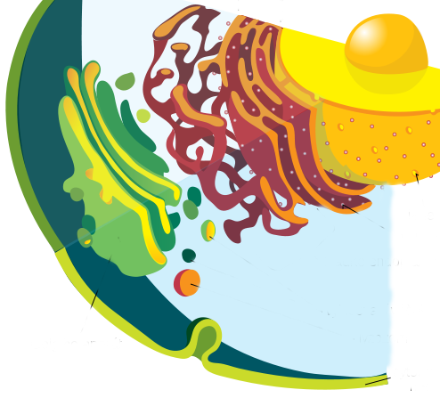
Одномембранні органели

Slide 2
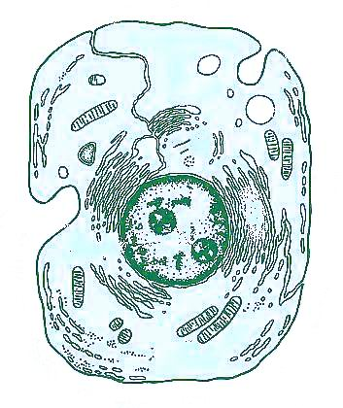
Органели клітин
Органели (від грец. органон – орган, інструмент ) – постійні клітинні структури, обмежені однією або двома мембранами, а деякі взагалі не мають мембранної оболонки.
Кожна з органел забезпечує відповідні процеси життєдіяльності клітини, тому особливості їхньої будови пов’язані з функціями, які вони виконують.

Slide 3
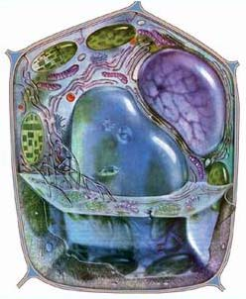
Одномембранні органели
До одномембранних органел належать:
ендоплазматична сітка - ЕПС;
комплекс Гольджі;
вакуолі;
лізосоми;
пероксисоми.

Slide 4
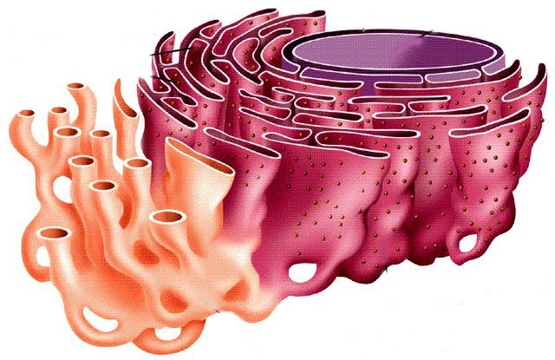
Ендоплазматична сітка
ЕПС - ендоплазматична сітка або ендоплазматичний ретикулум становить собою систему порожнин у вигляді мікроскопічних канальців та їхніх потовщень – цистерн. Діаметр канальців – 50-100 нм, а цистерн – до 1000 нм. Обмежені вони однією мембраною та сполучаються між собою, утворюючи цілісну систему, яку називають вакуолярною системою.

Slide 5
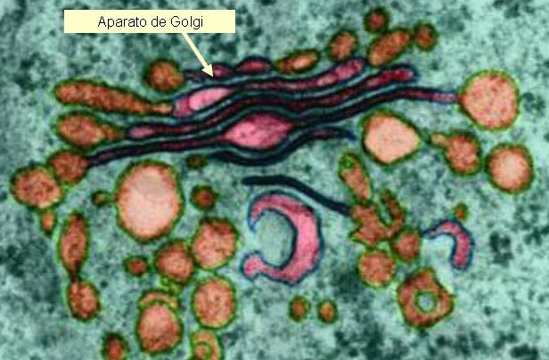
Комплекс Гольджі
Комплекс або апарат Гольджі названий на честь італійського вченого К.Гольджі, який відкрив цю органелу. Його називають ще пластинчастим комплексом. Це скупчення пласких цистерн або рулонів, укладених один на одного.

Slide 6
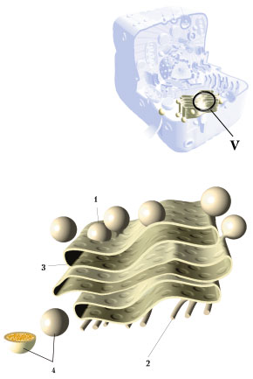
Лізосоми
Лізосоми (від грец. lisis – розчинення, soma – тіло) – кулясті пухирці діаметром 100-180 нм. Містять ферменти, що здатні руйнувати, розщеплювати білки,нуклеїнові кислоти, ліпіди та вуглеводи.
У лізосомах перетравлю- ються мікроорганізми та віруси.

Slide 7
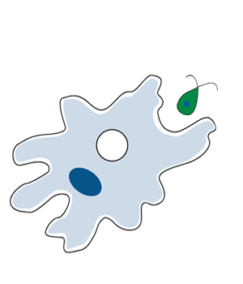
Вакуолі
Вакуолі (від лат. вакуус – порожній) – органели клітини, які мають вигляд порожнин, що заповнені рідиною.
Розрізняють різні види вакуоль:
травні вакуолі;
скоротливі вакуолі;
вакуолі рослинних клітин.

Slide 8
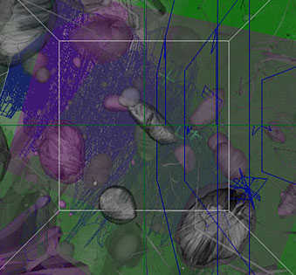
Периксисоми
Пероксисоми (від грец. пери – навколо, лат. окси – оксиген, грец. сома – тіло) – мікротільця - органели кулястої форми, діаметром 0,3-1,5 мкм. У них містяться ферменти, що забезпечують перетворення жирів на вуглеводи. Вони також здатні розщеплювати токсичний для клітин гідроген пероксид водню до кисню та води.

Slide 9
ДВОМЕМБРАННІ ОРГАНЕЛИ

Slide 10
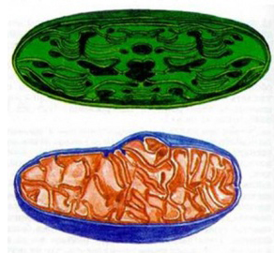
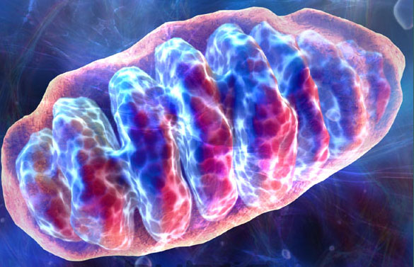
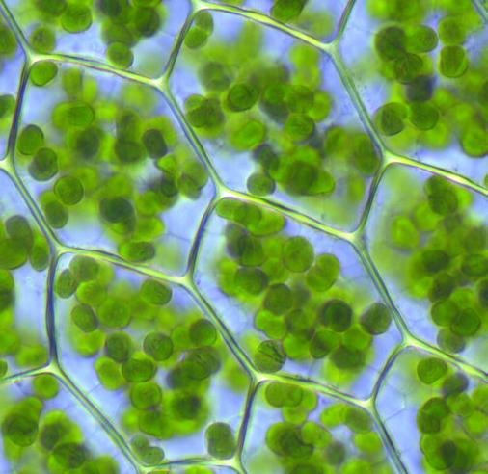
Двомембранні органели
До двомембранних органел належать:
мітохондрії
пластиди

Slide 11
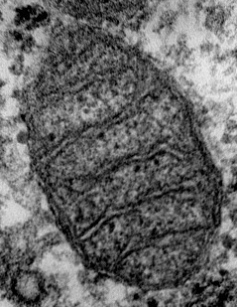
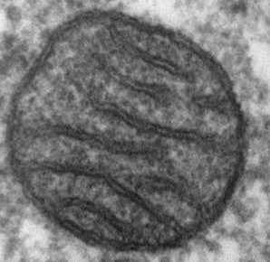
Мітохондрії
Мітохондрії (від грец. мітос – нитка, хондрос – зернятко) – органели у вигляді гранул, паличок, ниток, завдовжки від 0,5 до 7 мкм. Наявні в клітинах рослин, грибів, тварин, крім одноклітинних еукаріотів – анаеробів

Slide 12
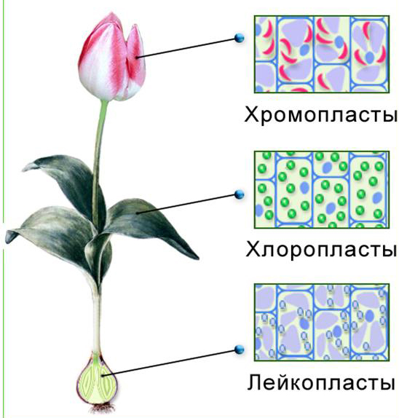
Пластиди
Пластиди (від грец. пластидес – виліплений, сформований) – органели, характерні лише для рослинних клітин і деяких евгленових одноклітинних тварин.
Відомо три типи пластид: хлоропласти, хромопласти та лейкопласти, які відріз- няються забарвленням, особливостями будови та функцій.

Slide 13
ЕНЕРГЕТИЧНИЙ ОБМІН

Slide 14
Обмін речовин
Обмін речовин(метаболізм)– сукупність хімічних перетворень, які відбуваються в клітині та забезпечують їхній ріст, життєдіяльність та відтворення.
Енергетичний обмін
(катаболізм, дисиміляція)
Сукупність реакцій розпаду органічних сполук
пластичний обмін
(анаболізм, асиміляція)
Сукупність реакцій синтезу органічних сполук

Slide 15
Перший етап – розчеплення полісахаридів до моносахаридів.
Енергетичний обмін вуглеводів

Slide 16
Другий етап – відбувається перетворення глюкози на піровиноградну кислоту(піруват). У безкисневих умовах піруват, що утворився, перетворюється на молочну кислоту – лактат(С₃Н₆О₃). Процес розщеплення глюкози до пірувата називають анаеробним гліколізом.
С₆Н₁₂О₆ + 2Н₃РО₄ + 2АДФ=2С₃Н ₆О₃ + 2АТФ + 2Н₂О
Під час розщеплення 1 молекули глюкози шляхом анаеробного гліколізу утворюється 2 молекули піровиноградної кислоти, виділяється 2 молекули АТФ і 2 молекули НАДН.
Спиртове бродіння – окиснення глюкози з утворенням етилового спирту. При цьому з 1 молекули глюкози утворюється 2 молекули АТФ, вуглекислий газ і вода.

Slide 18
Дихальний ланцюг мітохондрій

Slide 19
Пластичний обмін вуглеводів у гетеротрофів
Глікогенез – полімеризація глюкози за допомогою специфічних ферментів до глікогену. За необхідністю синтезований глікоген окиснюється до глюкози, яка включається в гліколіз.

Slide 20
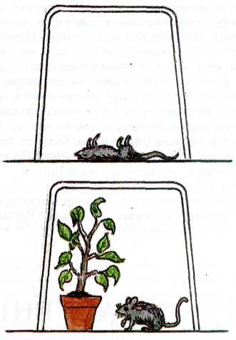
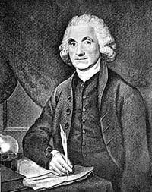
Історична довідка:
Джозеф Прістлі (Joseph Priestley, 1733-1804).
1771 рік – відкриття фотосинтезу.
Дослід Дж. Прістлі

Slide 23
Дякую за увагу!

